Slide 1


Facultad de Psicología UADY
Compiladora y responsable de la información:
BRIANDA MISSHEL MAGAÑA QUERO | Estudiante de la Licenciatura en Psicología
Información de contacto: brianda.magana@hotmail.com brianda.magana@correo.uady.mx

Slide 2
Trastornos del lenguaje: Disfemia/Tartamudez
Julio Cáceres
María Pallas
Génesis Mas

Slide 3
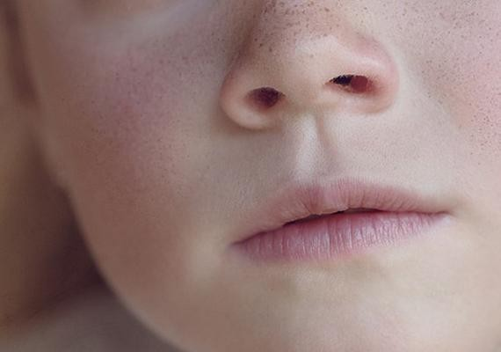
Disfemia/Tartamudez
La OMS define a la disfemia como “el trastorno del habla caracterizado por la frecuente repetición o prolongación de los sonidos, sílabas o palabras, o por frecuentes dudas o pausas que interrumpen el flujo rítmico del habla”

Slide 4
Causas más comunes
Genéticas: en gemelos monocigóticos, si uno de los hermanos padece disfemia, el otro tiene un 77% de probabilidades de desarrollarla. Entre los dicigóticos, la probabilidad es del 32%. De padres a hijos, las probabilidades se sitúan entre el 30% y el 40%.
Sexo: es más frecuente en hombres (75%) que en mujeres (25%).

Slide 5
Psicolingüisticas: problemas de articulación derivados de un déficit en el pensamiento linguoespecular (asociación de significado y palabra escrita) frente a un rápido procesamiento sensoactorial (asociación de significado e imagen).
Traumáticas: la disfemia también puede estar provocada por estados de tensión prolongados.

Slide 6

Clasificación
Clónica: repetición compulsiva de sílabas o palabras
Tónica: paralización o espasmos que causan interrupciones o habla entrecortada
Tonoclónica o mixta: combinación de las dos anteriores con predominancia de una sobre otra

Slide 7

Tipos
De desarrollo: aparición temprana
Transitoria: recuperación espontánea
Crónica: establecida y generalizada

Slide 8
Evolución
La disfemia inicial podría aparecer en torno a los tres años (Sangorrín-García, 2005), asociada a la dificultad de articular el lenguaje propia de esta edad. La episódica se origina a partir de los cinco años y en ella son característicos los episodios de tartamudeo que alteran la fluidez verbal.
Transcurridos los primeros diez años tras la aparición de los primeros episodios, se considera que el sujeto ya padece disfemia o tartamudez. Algunos de los síntomas más comunes son los siguientes:

Slide 9
Manifestaciones lingüísticas: uso de “muletillas” verbales, lenguaje redundante, frases incompletas, discurso incoherente y descoordinación entre el pensamiento y el lenguaje.
Manifestaciones conductuales: mutismo e inhibición temporales, ansiedad a la hora de comunicarse y logofobia o miedo a las palabras.
Manifestaciones corporales: tics, espasmos e hipertensión y respuestas psicogalvánicas (sudoración, palidez, etc.).

Slide 10

Tratamiento
J. Sangorrín-García establece que en el tratamiento y prevención de la disfemia se de deben aplicar técnicas de la logoterapia combinadas con la psicoterapia, entre las que figuran las siguientes:
Enseñanza de la mecánica del habla;
Observación de la conducta al hablar;
Corrección de la tartamudez;
Relajación muscular y control vocal;
Fluidez.

Slide 11
Tratamiento
Técnicas basadas en disfunciones del feed-back: habla ensordecida o enmascarada, audición demorada, habla rítmica, habla en eco o en sombra.
Técnicas basadas en el condicionamiento operante: refuerzo positivo, tiempo fuera, extinción.
Técnicas de sensibilización: entrenamiento asertivo, terapia cognitiva.
Técnicas de desensibilización: desensibilización sistemática y relajación muscular.

Slide 12

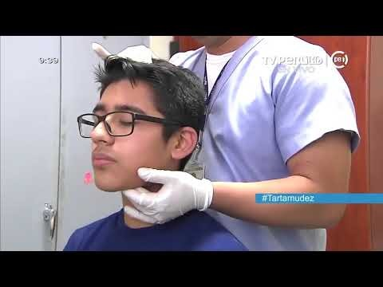
Videos

